Slide 1
SF-Acme.Ltd
Ваши деньги , наши планы

Slide 2
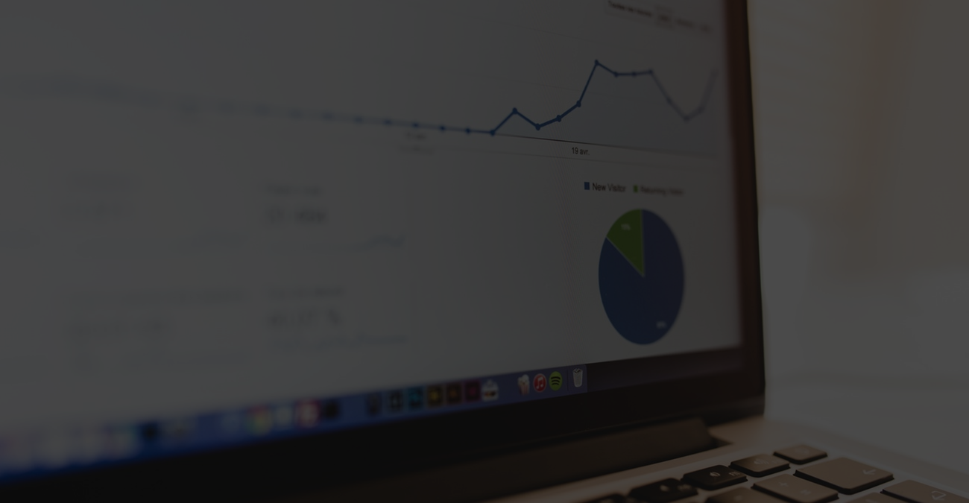
Цель презентации:
Поиск оптимальной модели для разработки мобильного банковского приложения

Slide 3

Проблемы действующего подхода:
отсутствие какой-либо модели/методологии разработки ПО;
минимальный бюджет;
отсутствие экспертов в команде разработки
отсутствие эффективных инструментов для совместной разработки, как следствие потеря определенной части наработок MVP
программа делает не то, что нужно пользователям

Slide 4

Решение
Проанализируем существующие модели разработки и выберем наиболее оптимальный вариант для нашего стартапа.
Профит:
сокращение Time to Market
оптимизация расходов
продукт, соответствующий ожиданиям пользователей

Slide 5
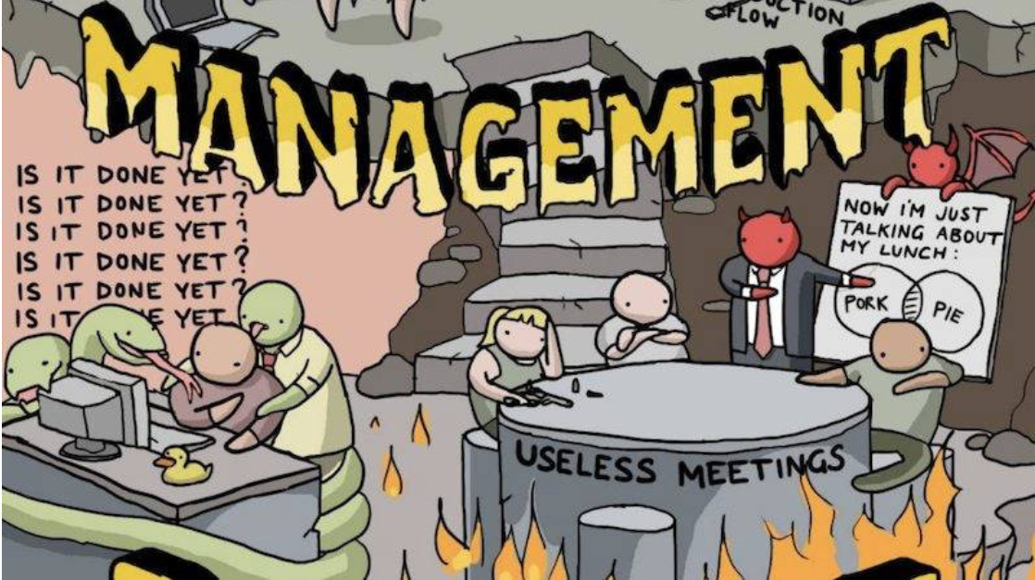
Современные модели разработки:
Каскадная (Waterfall Model)
V-модель
Итерационная модель
RAD-модель (быстрая разработка приложений)
Спиральная модель
Инкрементная модель
Гибкая модель (Agile)

Slide 6
Детальное сравнение рассматриваемых методов разработки представлено в таблице Сравнительная таблица моделей разработки.
С учетом имеющихся факторов-ограничителей предпочтительным видится выбор гибкой модели разработки Agile с использованием методологии Kanban и принципов Lean Startup (бережливый стартап).
К таким выводам пришли на основе следующего:
Бюджет минимальный - следовательно исключаем такие классические модели как RAD и спиральная модель, требующие значительных ресурсов
Слаженной команды разработчиков в компании на данный момент нет - использование каскадной, V-модели или инкрементной модели нецелесообразно
Можно рассмотреть итеративный модель, но она недостаточно гибкая в сравнении с Agile.

Slide 7
Модель Agile может использовать различные подходы и методологии, два основных :
Scrum
Kanban
Scrum в нашем случае менее предпочтителен, так как требуется скрам-мастер, наличие которого пока под вопросом и строгое соблюдение интервальных итераций.
Канбан же позволяет нам более гибко подходить к вопросу, брать следующие задачи в разработку сразу же, не дожидаясь начала следующего спринта.
Scrum — это автобус, который останавливается лишь на определенных остановках, где люди выходят группами.
А Kanban — это маршрутка: захотел пассажир выйти, попросил водителя и вышел там, где ему нужно

Slide 8
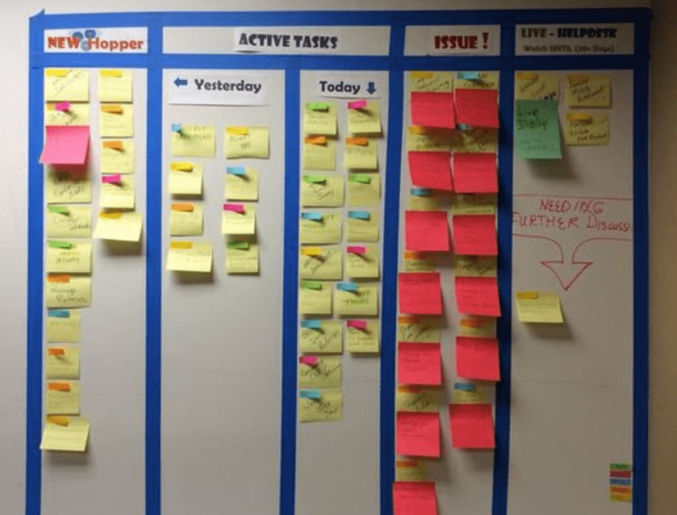
видимый прогресс и возможность управления потоком задач за счет их визуализации на доске Канбан
визуализация узких мест проекта

Slide 9
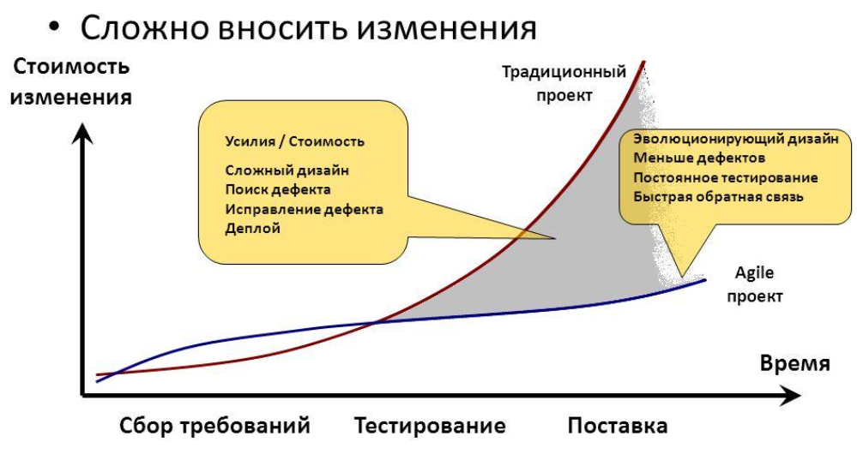
сокращение времени на выпуск релизов и как следствие повышение удовлетворенности потребителей новыми фичами
сокращение времени на коммуникации, повышение эффективности разработки
сокращение стоимости изменений относительно традиционных подходов

Slide 10
Этапы
Выбор конкретной методологии
Организация рабочего процесса
Тестирование методологии на первом проекте
Достигнутые Заказчиком цели
Финансовые показатели
1 | 2 | 3 | 4 |  | 5 | 6 |  | 7 |  |  | 8
Подготовка команды
Изучение аналитических инструментов
Обратная связь

Slide 11
Выводы
Использование современной модели Agile с методологией Канбан (в сочетании с принципами бережливого производства) даст следующие преимущества с точки зрения бизнеса:
Обеспечивается максимальная гибкость процессов
Снижается вероятность провала
Команда максимально вовлекается в работу
Конечный продукт содержит наиболее полезные функции
Повышение рентабельности и предсказуемости результатов проекта
Повышение удовлетворенности клиентов.

